Slide 1
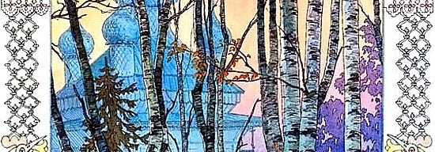
Študijsko srečanje za OSNOVNOŠOLSKE učiteljice in učitelje ruščine
Mojca Ekart Dvorščak, ZRSŠ
24. 08. 2021

Slide 2
Študijsko srečanje OŠ učiteljev ruščine 2021
1. del (4 uri)
V živo 24.8.2021
2. del (2 ure) –
V spletni učilnici Ogled posnetka – navodila za letno pripravo
3. del (2 uri)
V četrtek (23.9.2021) na daljavo
Primeri dobre prakse
Pogoj za potrditev potrdila je udeležba na vseh treh delih!!!!

Slide 3
Program srečanja
8:30 – 9:00 Aktualne informacije v zvezi s poučevanjem ruščine v OŠ
9:00 – 9:45 Bralna značka Читать – это круто 2022 in Puškinov dan 2022
9:45 – 10:30 Predstavitev knjižice Teremok (Meta Frank)
10:30 – 11:00 Odmor
11:00 – 11:45 Jezikovne igre v ruščini (Tanja Andder)
11:45 – 12:30 Raznolike oblike preverjanja in ocenjevanja znanja

Slide 4
Aktualne informacije v zvezi s poučevanjem ruščine šolsko leto 2021/2022
Mojca Ekart Dvorščak (ZRSŠ)

Slide 5
Resolucija o nacionalnem programu za jezikovno politiko 2021–2025
pri uvedbi obveznega drugega tujega jezika v osnovni šoli naj nabor jezikov vsebuje vsaj tuje jezike na maturi (angleščina, francoščina, italijanščina, nemščina, ruščina, španščina in latinščina) in sosedske jezike (italijanščina, nemščina, hrvaščina, madžarščina);

Slide 6
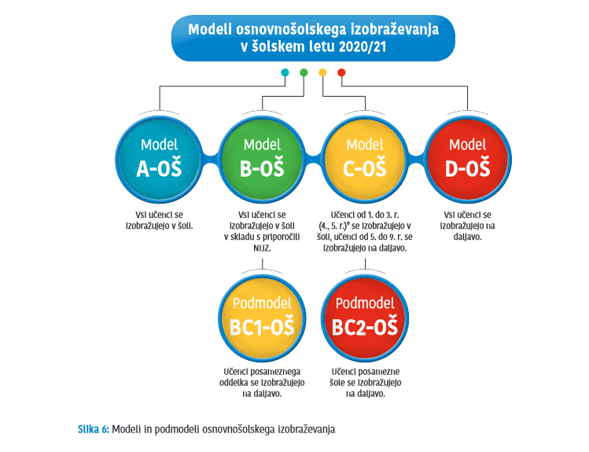
Vzgoja in izobraževanje v Republiki Sloveniji v razmerah, povezanih s covid-19, Modeli in priporočila, MIZŠ, ZRSŠ, NIJZ :2020

Slide 7
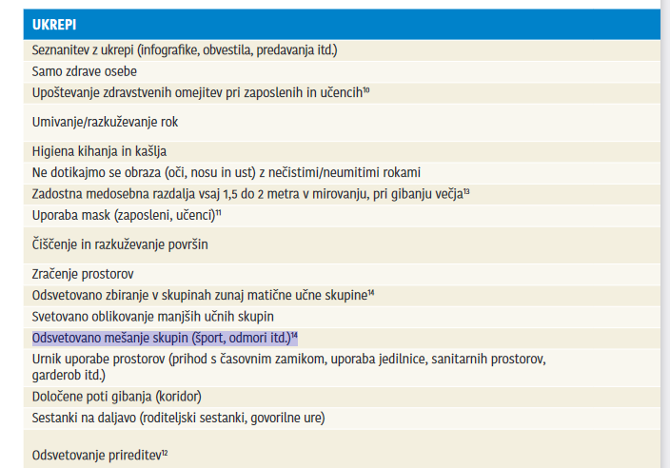
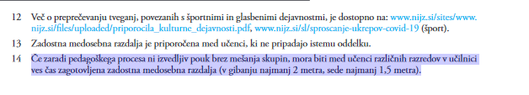
Vzgoja in izobraževanje v Republiki Sloveniji v razmerah, povezanih s covid-19, Modeli in priporočila, MIZŠ, ZRSŠ, NIJZ : 2020

Slide 8
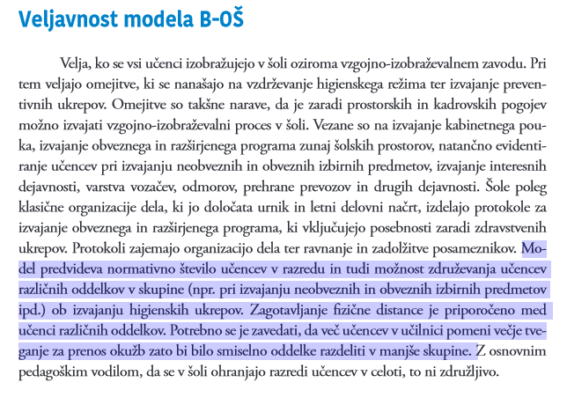
Vzgoja in izobraževanje v Republiki Sloveniji v razmerah, povezanih s covid-19, Modeli in priporočila, MIZŠ, ZRSŠ, NIJZ : 2020

Slide 9
Izvajanje obveznega izbirnega predmeta v času, ko se je pouk izvajal na šoli
Obvezni in neobvezni izbirni predmeti se začasno lahko izvajajo na daljavo ali v matičnem oddelku. V primeru oblikovanja heterogene skupine je nošenje mask pri pouku za učenke/učence in učiteljice/učitelje obvezno.
Okrožnica MIZŠ , 11. 02. 2021

Slide 10
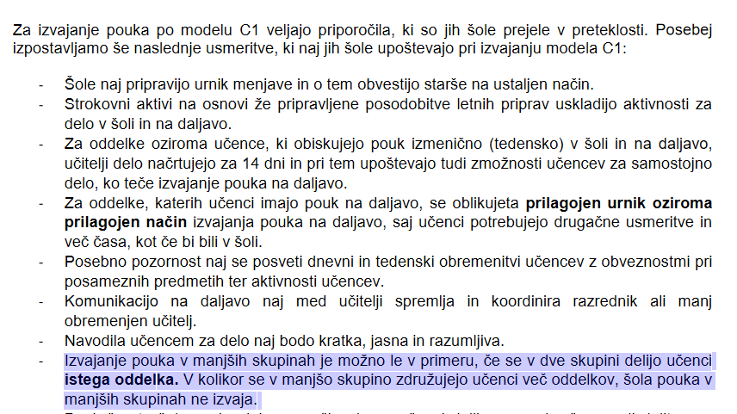
Okrožnica Zavoda RS za šolstvo o izvajanju vzgojno izobraževalnega dela po modelu C1, ZRSŠ, 23. 03. 2021

Slide 11
Kako ste na vaši šoli izvajali pouk izbirnega predmeta ruščine po povratku v šolo po 2. zaprtju šole, to je od aprila 2022 dalje?

Slide 12
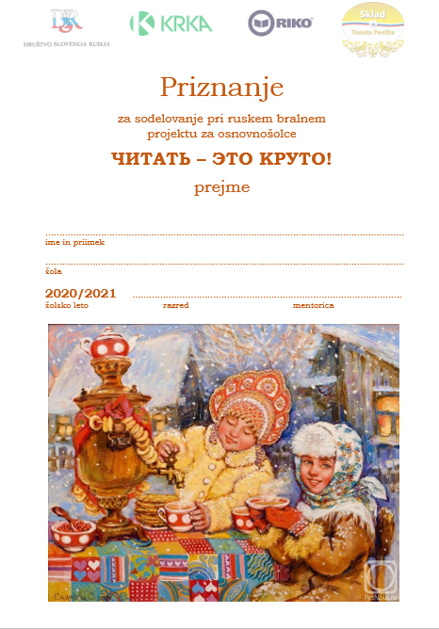
Bralna značka Читать – это круто 2021
Bralno značko je opravilo 45 učencev iz 7 šol.
Besedila: pesem Времена года, besedilo iz učbenika Чаепитие в России

Slide 13
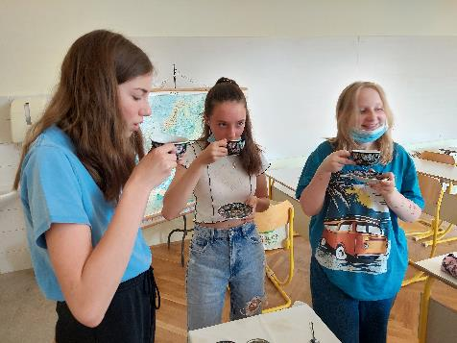
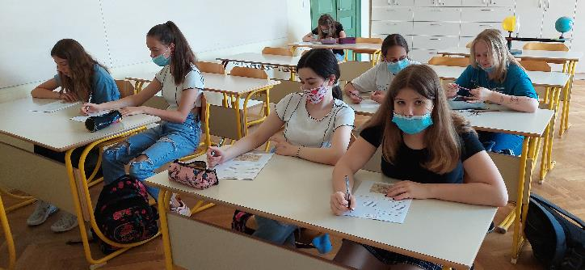
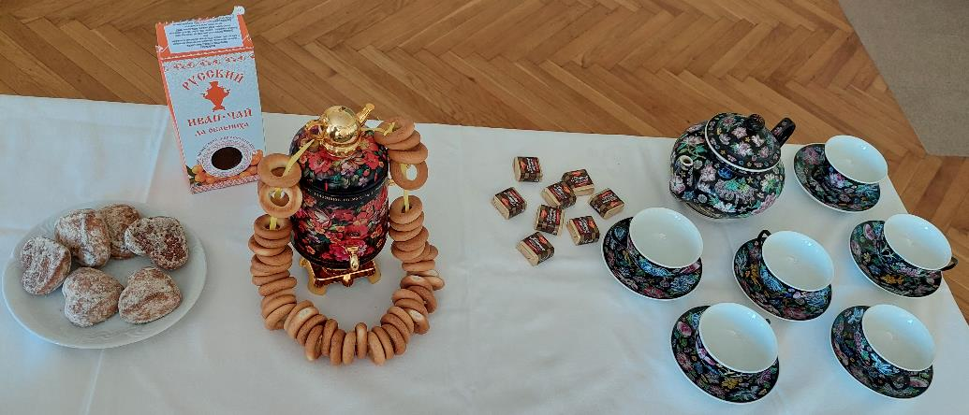
OŠ PRULE

Slide 14
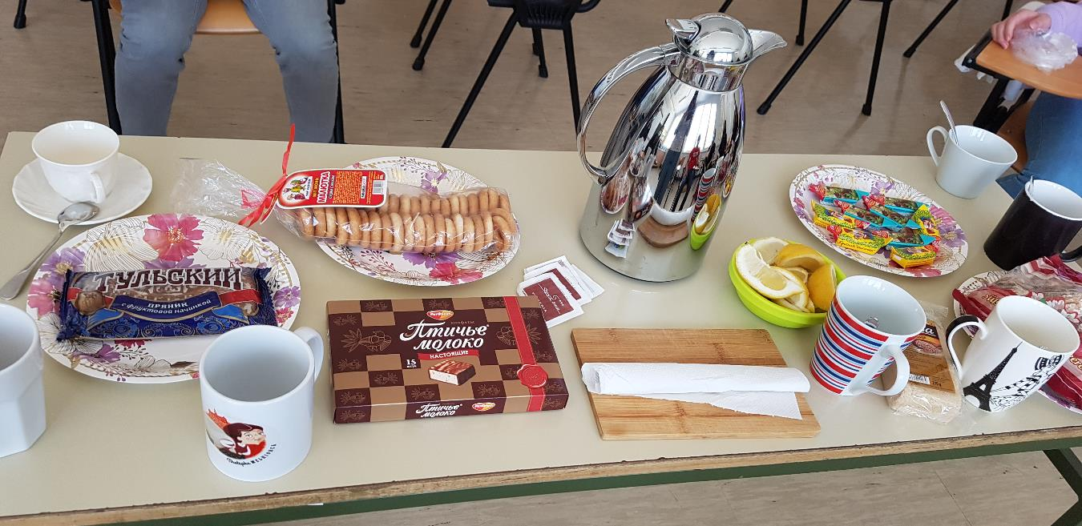
OŠ IDRIJA

Slide 15
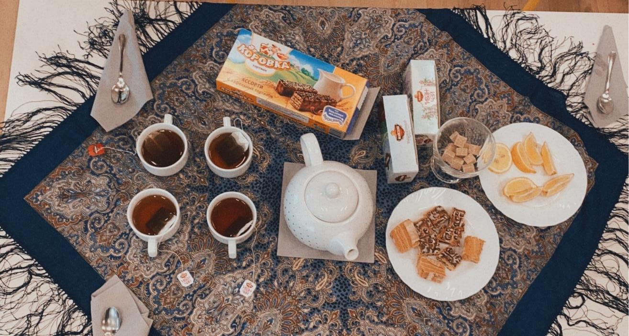
OŠ n. h. MAKSA PEČARJA

Slide 16
Bralna značka Читать – это круто 2022
Predlogi????
Besedila Русский класс
Юрий Алексеевич Гагагрин – космонавт номер один
(Marjeta Šifrer)
Русские сувениры
Русская баня
Балет - Гордость России

Slide 17
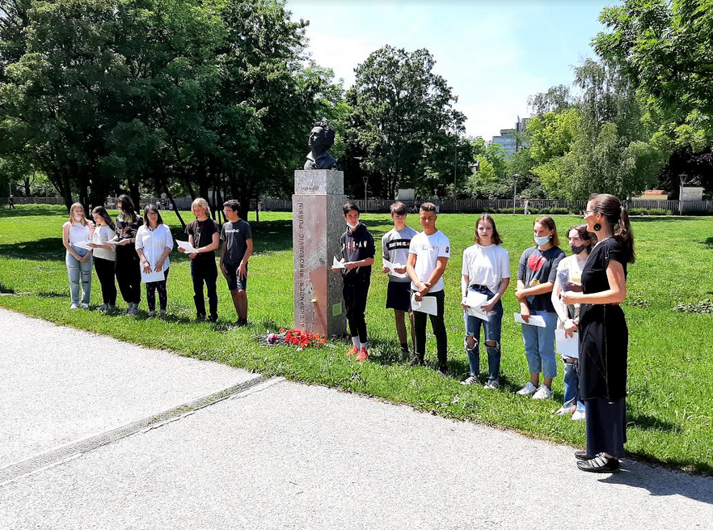
Puškinov dan 2021

Slide 18
Puškinov dan 2021 - program
OŠ Idrija in OŠ n. h. Maksa Pečarja
Ob 11:20 obisk ruske trgovine 1000 slaščic
Ob 12:15 prihod v Ruski center znanosti in kulture
Od 12:15 – 12:45 ogled Ruskega centra
Od 12:45 – 13:15 sprehod do Puškinovega spomenika
Od 13:30 – 14:00 polaganje venca k spomeniku in recitiranje У лукоморья дуб зелёный in petje Katjuše
Ob 14:00 odhod proti domu

Slide 19
Puškinov dan 2022
3. junij (petek) – 6. junija (ponedeljek) ???
Predlogi za recitacijo Puškinove pravljice???

Slide 20
200. obletnica rojstva Dostojevskega
Dostojevski v Cankarjevem domu
Dvestoti obletnici rojstva Dostojevskega se bodo v Cankarjevem domu poklonili jeseni. V sklopu humanističnega programa bodo gostili že omenjeno rusko strokovnjakinjo Ljudmilo Saraskino, ob izidu knjige Peterburški letopis, Bele noči, ki med drugim vsebuje avtorjeve misli o nacionalni ideji in ruski samobitnosti, pa prihaja v Ljubljano ruska filozofinja in filologinja Tatjana Kasatkina. Med drugim napovedujejo gostovanje HNK Zagreb s predstavo Idiot v režiji Vasilija Senjina, pester pa bo tudi z Dostojevskim povezan filmski program, ki obeta Idiota (1951) Kurosawe, Partnerja (1968) Bertoluccija, Zločin in kazen (1983) Kaurismäkija in Krotko dekle (2017) Loznice.

Slide 21
Predstavitev knjižice Teremok
Meta Frank
(Osnovna šola Dragotina Ketteja Ilirska Bistrica)

Slide 22
Jezikovne igre v ruščini
Tanja Andder
(Osnovna šola Idrija)

Slide 23
Друг по переписке 2021

Slide 24
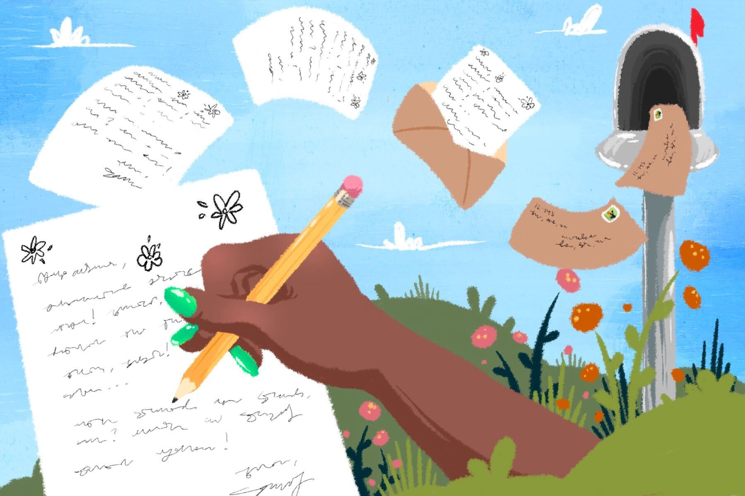
Друг по переписке
V obdobju od 13. januarja 2021 do sredine junija 2021 si je dopisovalo malo več kot 29 učencev iz 5 osnovnih šol (OŠ Prule, OŠ Idrija, OŠ n. h. Maksa Pečarja)
Dopisovali so si učenci od 7. do 9. razreda.
Večina je napisala vsaj dve pismi.

Slide 25
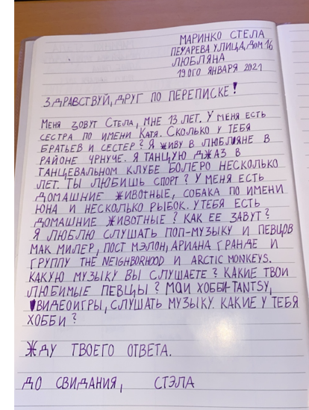
8. razred – 1. pismo

Slide 26
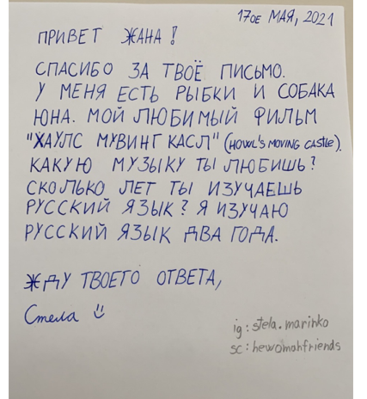
8. razred – 2. pismo

Slide 27
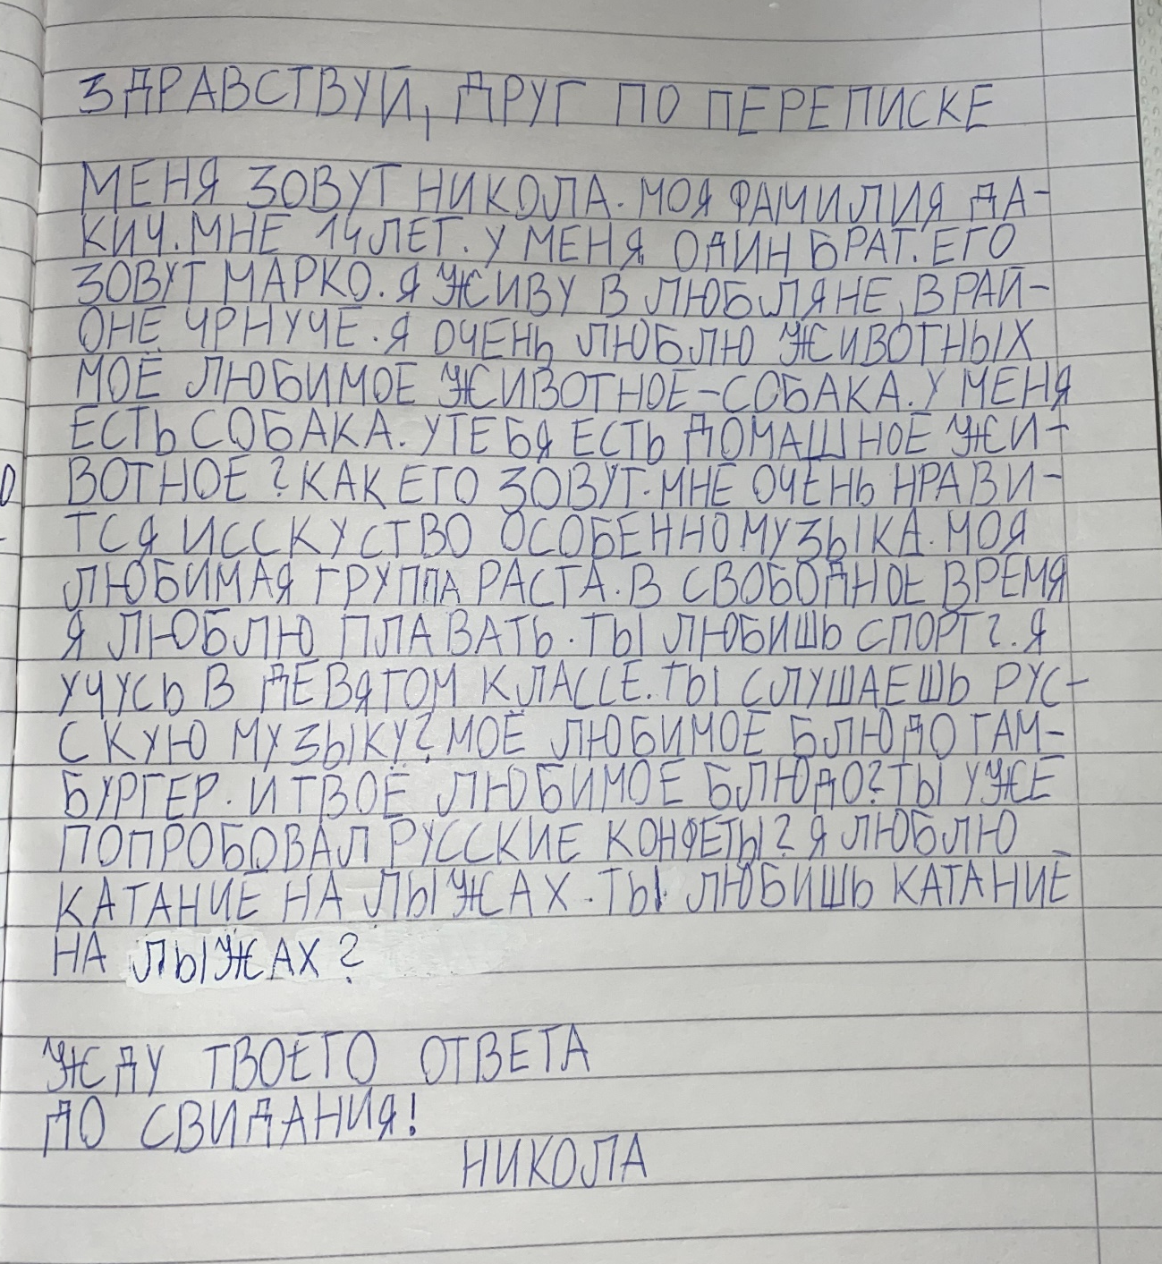
9. razred – 1. pismo

Slide 28
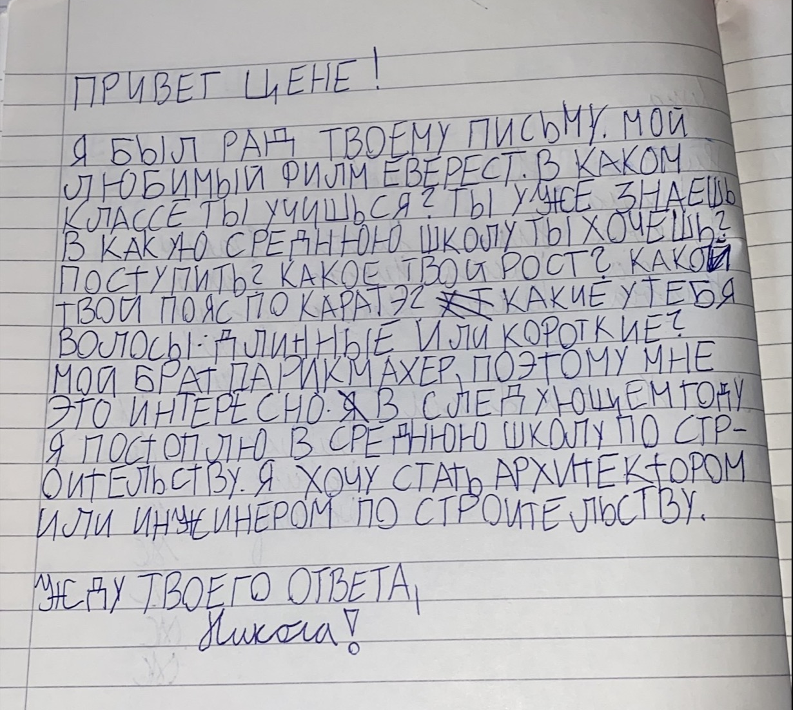
9. razred –
2. pismo

Slide 29
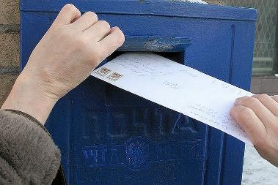
ДРУГ ПО ПЕРЕПИСКЕ
Preberi prosim:
Ali veš, kaj pomeni v ruščini «друг по переписке»? To je prijatelj ali prijateljica, ki ga/ poznaš samo preko dopisovanja. V „starih časih“, ko še ni bilo Facebooka, Snapchata, Instagrama in drugih družbenih omrežij, si lahko našel prijatelja iz drugega konca sveta, tako da si se včlanil v klub za dopisovanje. V klubu so ti dali seznam oseb, ki bi se želel dopisovati, in tako si si izbral nekaj naslovov in jim poslal pismo. Na takšen način sem se jaz dopisovala s tremi dekleti iz Papue Nove Gvineje, Nizozemske, Italije in fantom iz Avstrije. Ta dopisovanja so trajala več let in izvedela sem marsikaj zanimivega preko teh pisem.

Slide 30

Preberi prosim:
Ne glede na to, da imate med svojimi sledilci na družbenih omrežij veliko prijateljev, zagotovo si z nikomer ne dopisujete v ruščini. Zato sem se dogovorila z učiteljicami iz drugih osnovnih šol, da si bomo začeli dopisovati. Najprej na „starinski način“, tako da boste napisali pismo, mi ga slikali, tako da bo lepo viden. Eden izmed učencev iz druge šole bo vaše pismo dobil in vam napisal odgovor. Ravno tako boste tudi vi dobili pismo od nekoga in mu boste napisali odgovor. Zaenkrat je načrt, da se napiše najmanj dve pismi (obvezno), če pa bo interes, pa boste napisali še kakšnega.

Slide 31
ЭКАРТ ДВОРШЧАК МОЙЦА
Улица Мире Ленардичеве, дом 11А Любляна 1000
18ого января 2021
Здравствуй, друг по переписке!
Меня зовут Мойца. Я по профессии учительница. Мне 43 года. У меня два брата: Юрэ и Марко. Я живу в Любляне, в районе Бежиград. Я очень люблю животных. Мои любимые животные - лошадь, дельфин и разные птицы. К сожалению (na žalost) у меня нет домашнего животного. У тебя есть домашное животное? Как его зовут? Мне очень нравится (zelo mi je všeč) исскуство (umetnost), особенно музыка. Моя любимая группа 5NIZZA . В свободное время я люблю играть на укулеле и петь. Я тоже люблю читать книги и гулять по природе. Я не люблю смотреть телевизор.
Ты любишь спорт? Какой твой самый любимый спортсмен? Тебе нравиться русский язык? Почему ты изучаешь русский язык?
Жду твоего ответа.
До свидания, Мойца
Primer pisma

Slide 32
Oglej si obliko pisma, tisto kar je odebljeno je obvezno.
Desno zgoraj naj bosta navedena naslov in datum pisma
ЭКАРТ ДВОРШЧАК МОЙЦА
Улица Мире Ленардичеве, дом 11А
Любляна 1000
18ого января 2021
Pismo začneš pisati z naslavljanjem Здравствуй, друг по переписке!
Уважаемый друг по переписке!
Pismo zaključiš s pozdravom:
Жду твоего ответа, (čakam na tvoj odgovor),
До свидания (nasvidenje),

Slide 33
Sedaj si na vrsti ti, da napišeš pismo. Pomembno je, da se predstaviš, poveš koliko si star, ali imaš brate ali sestre, kje živiš, katere jezik govoriš, ali imaš domačo žival (домашнее животное), lahko opišeš svoj videz. Spodaj ti predlagam nekaj začetkov povedi, ki jih lahko vključiš v pismo.
Моя школа – это основная школа народного героя Макса Печаря в Чрнуче. Я учусь в девятом классе.
Я говорю ………………
Моё любимое блюдо …………………
Мой любимый школьный предмет ……………………..

Slide 34
На каких языках ты говоришь?
Ты смотришь сериалы?
Ты слушаешь русскую музыку?
Ты играешь в видеоигры?
Какой твой любимый русский праздник?
Ты уже был-а в России?
Ты уже попробовал-а русские блюда?

Slide 35
Raznolike oblike preverjanja in ocenjevanja znanja

Slide 36
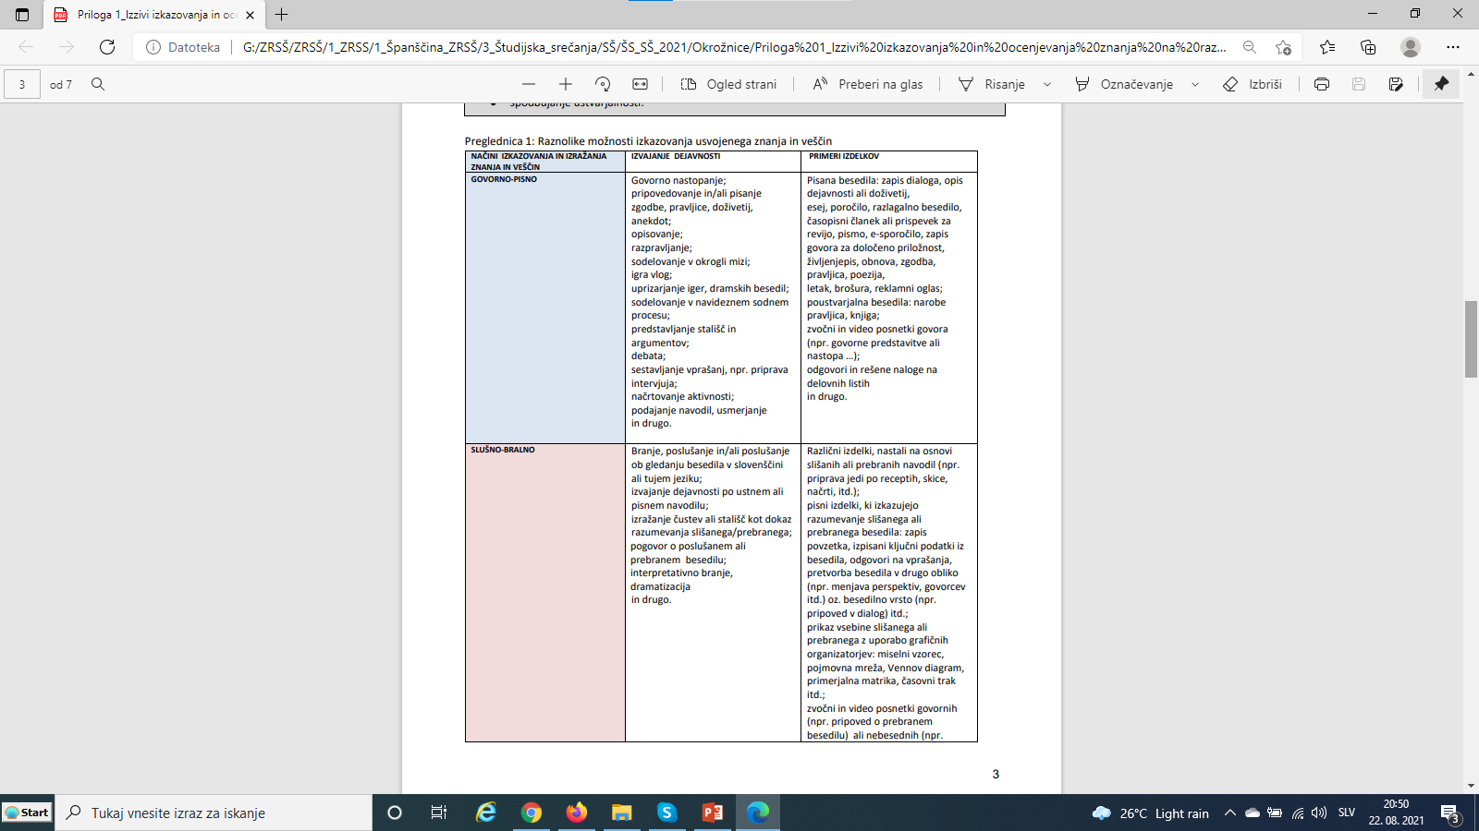
Okrožnica Izzivi izkazovanja in ocenjevanja znanja na raznolike načine (20. januar 2021 ZRSŠ)

Slide 37
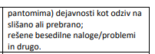

Slide 38
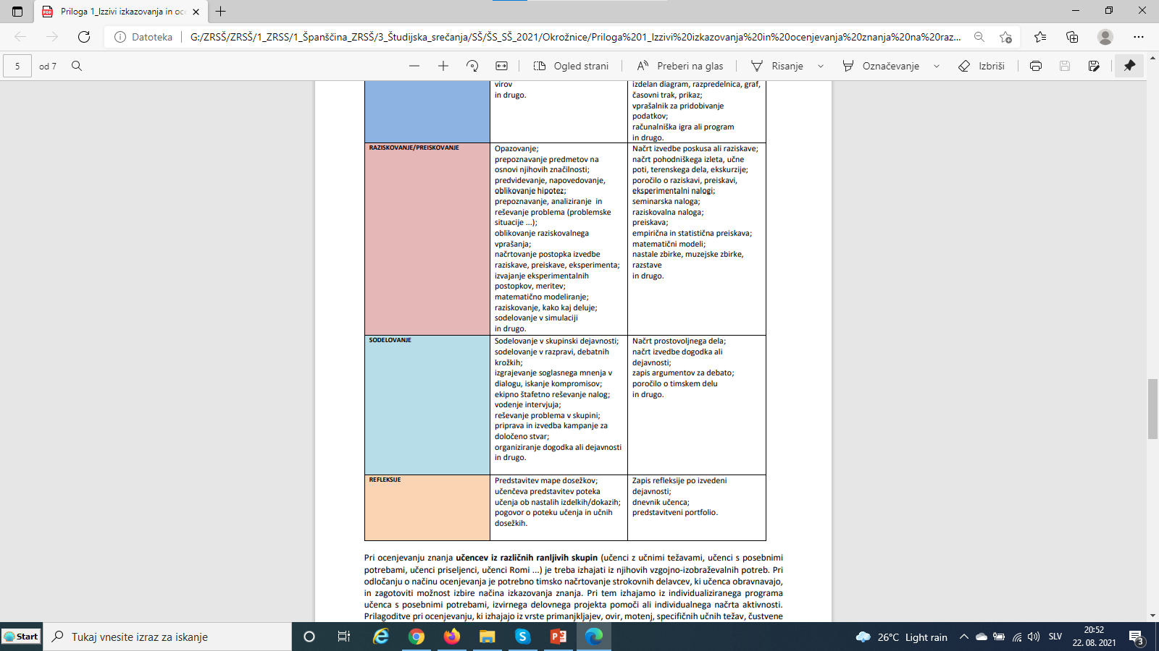

Slide 40
Spletna učilnica za učitelje ruščine
https://skupnost.sio.si/course/view.php?id=9473
Ključ za vpis: puskin1799

Slide 41
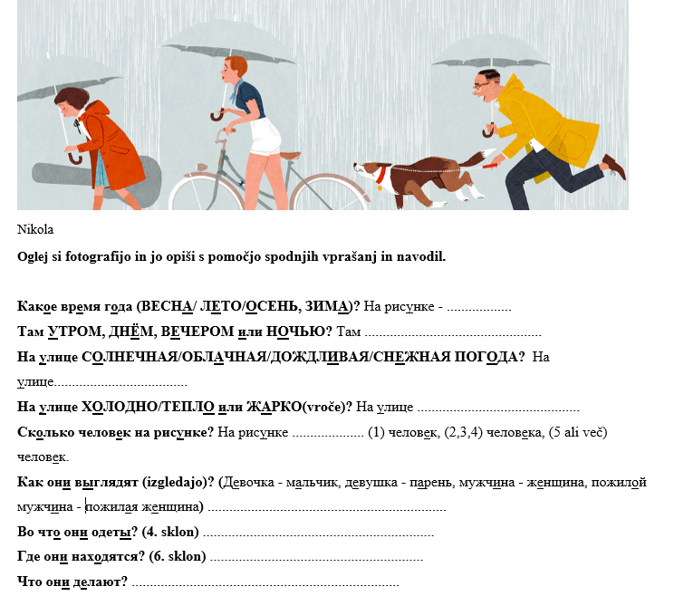
Vaje za ustno izražanje

